Slide 1
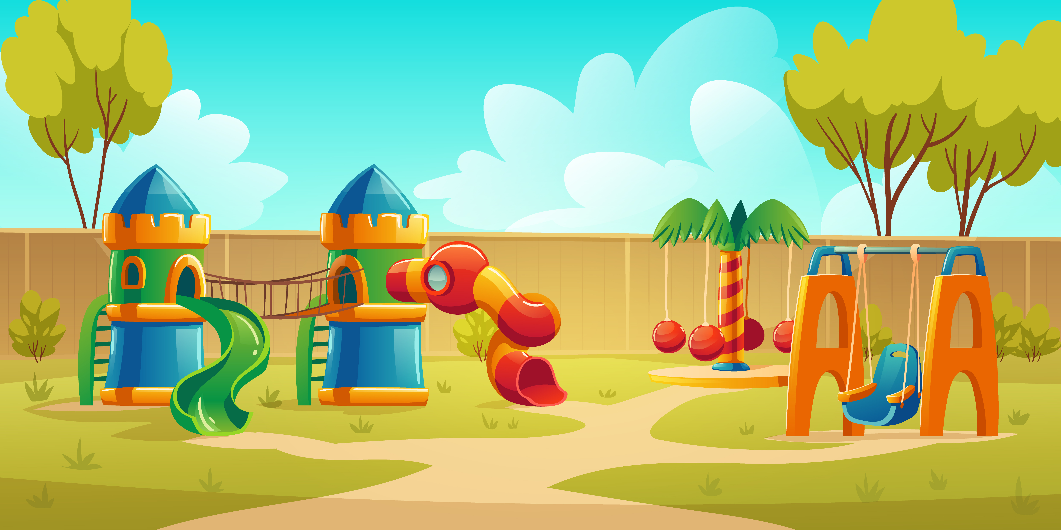

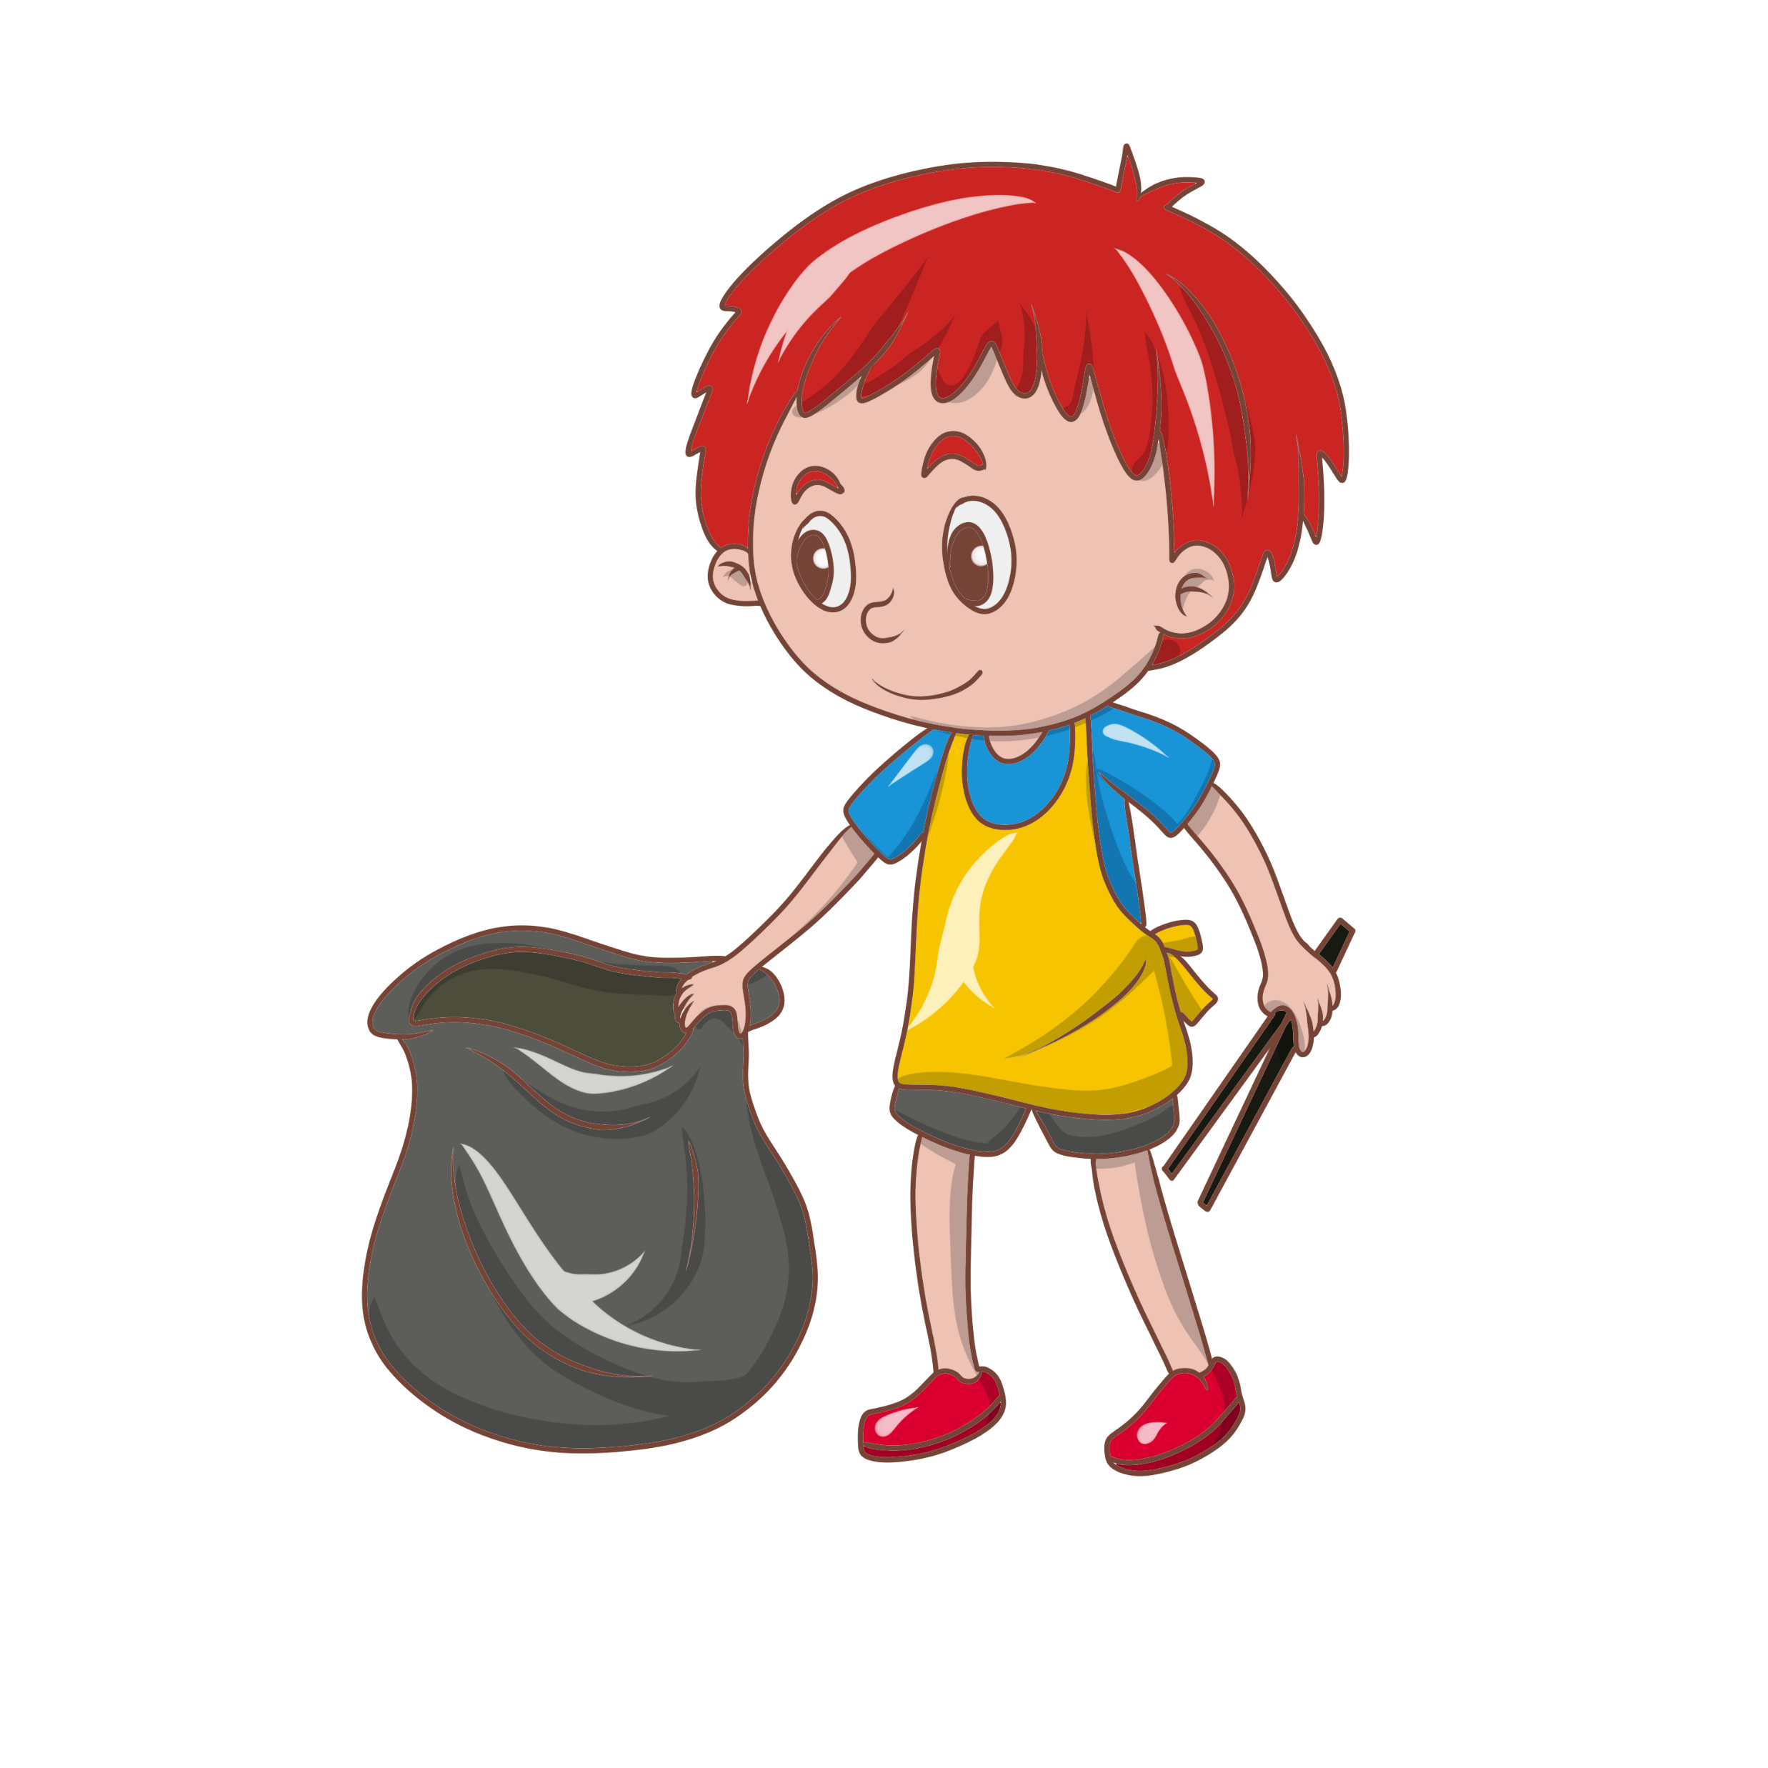
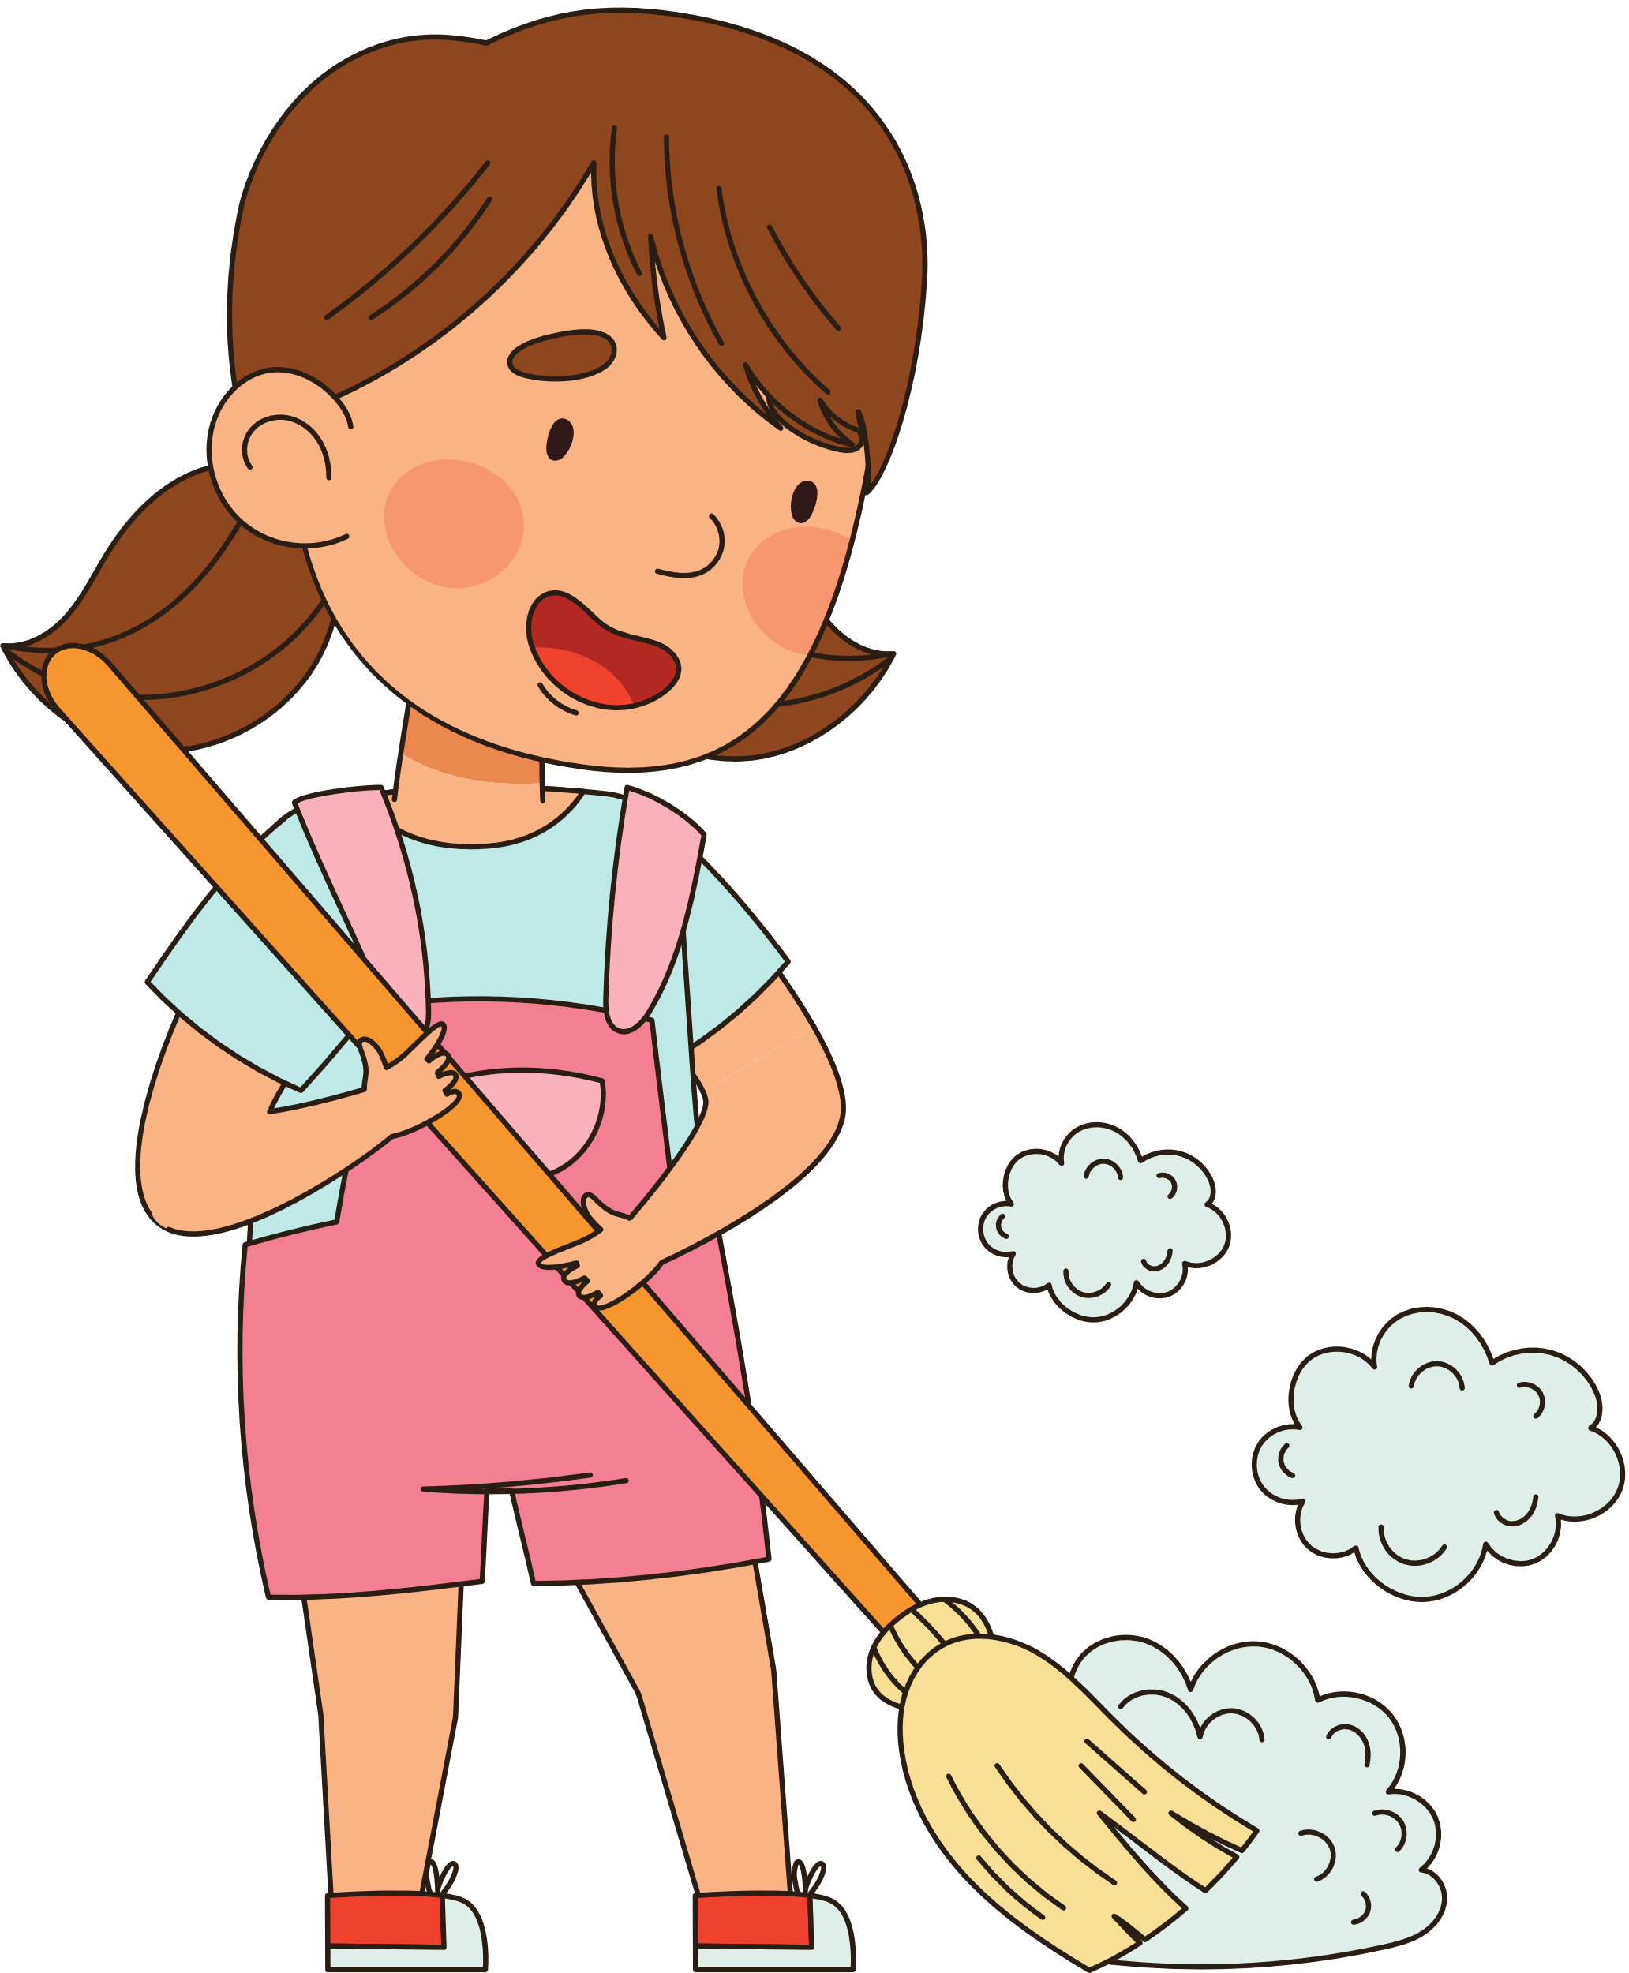

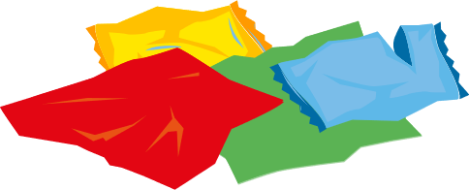


Các ơn các bạn đã giúp đỡ chúng mình dọn rác nhé!
Học tiếp
Notes:
Bấm vào từng cái rác để ra câu hỏi., trả lời xong bấm vào túi rác quy về. Trả lời xong hết bấm vào mặt trời

Slide 2
